Slide 1
SOCIAL EMOTIONAL LEARNING UNTUK KESIAPAN KERJA
SELF AWARENESS Modul 5
MEMILIKI TUJUAN HIDUP
Pengantar – Social Emotional Learning
Skills To Succeed Global Grant 8
Skills To Succeed Global Grant 8
Pengantar – Social Emotional Learning
Skills To Succeed Global Grant 8

Slide 2
TUJUAN PEMBELAJARAN
Setelah mempelajari materi ini diharapkan peserta:
Memahami apa pentingnya memiliki tujuan hidup
Mengetahui gambaran bagaimana membuat tujuan hidup.
Pengantar – Social Emotional Learning
Skills To Succeed Global Grant 8
Skills To Succeed Global Grant 8
Pengantar – Social Emotional Learning
Skills To Succeed Global Grant 8

Slide 3
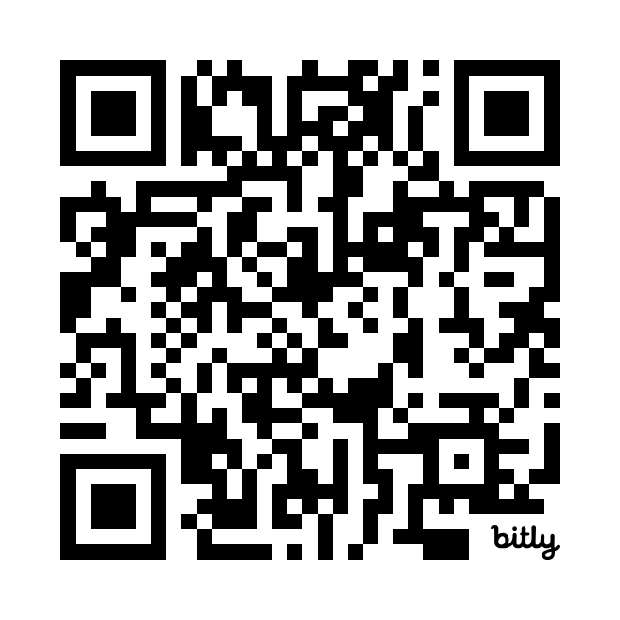
D
A
https//:lms.savethechildren.or.id/courses/
Pengantar – Social Emotional Learning
Skills To Succeed Global Grant 8
Skills To Succeed Global Grant 8
Pengantar – Social Emotional Learning
Skills To Succeed Global Grant 8

Slide 4
Liburan nanti mau kemana?
Mengapa penting memiliki tujuan?
Pengantar – Social Emotional Learning
Skills To Succeed Global Grant 8
Skills To Succeed Global Grant 8
Pengantar – Social Emotional Learning
Skills To Succeed Global Grant 8

Slide 5
Mengapa penting memiliki tujuan hidup?
Memberi arah dan fokus
Motivasi mengejar impian
Membangun identitas diri
Mengatasi hampa dan bosan
Meningkatkan kualitas hidup
Pengantar – Social Emotional Learning
Skills To Succeed Global Grant 8
Skills To Succeed Global Grant 8
Pengantar – Social Emotional Learning
Skills To Succeed Global Grant 8

Slide 6
Tujuan hidup adalah sesuatu yang ingin kita capai atau raih dalam hidup kita, baik itu dalam hal karier, pendidikan, hubungan sosial, atau kebahagiaan pribadi.
Pengantar – Social Emotional Learning
Skills To Succeed Global Grant 8
Skills To Succeed Global Grant 8
Pengantar – Social Emotional Learning
Skills To Succeed Global Grant 8

Slide 7
Oke oke… Tapi bagaimana caranya nemuin tujuan hidup?
Pernah dengar
SMART GOALS?
Pengantar – Social Emotional Learning
Skills To Succeed Global Grant 8
Skills To Succeed Global Grant 8
Pengantar – Social Emotional Learning
Skills To Succeed Global Grant 8

Slide 8
M
Measurable
Miliki Kriteria untuk mengukur progress Tujuan, sehingga bisa melacak kemajuan dan mengevaluasi apa yang telah dicapai
T
Timely
Tujuan harus memiliki batas waktu yang jelas, untuk memberikan fokus dan motivasi untuk mencapai tujuan tersebut
A
Attainable
Tujuan harus realistis dan dapat dicapai, dibutuhan komitmen kuat untuk mencapai target tujuan
S
Spesific
Buat tujuan terfokus dan definisikan tujuan tersebut dengan spesific
R
Realistic
Tujuan harus relevan dengan masa depan yang di cita-citakan
Pengantar – Social Emotional Learning
Skills To Succeed Global Grant 8
Skills To Succeed Global Grant 8
Pengantar – Social Emotional Learning
Skills To Succeed Global Grant 8

Slide 9
Mengapa SMART Goals?
Meningkatkan Fokus: SMART membantu kita tetap fokus pada tujuan yang penting.
Memotivasi Diri: Tujuan yang terukur dan jelas memberikan dorongan untuk mencapai lebih banyak.
Mencegah Prokrastinasi: Dengan batas waktu yang jelas, kita tidak akan menunda-nunda pencapaian tujuan.
Pengantar – Social Emotional Learning
Skills To Succeed Global Grant 8
Skills To Succeed Global Grant 8
Pengantar – Social Emotional Learning
Skills To Succeed Global Grant 8

Slide 10
Contoh Penerapan SMART Goals
Contoh 1:
Tujuan: "Saya ingin meningkatkan nilai matematika saya."
Tujuan yang SMART : "Saya akan belajar matematika selama 30 menit setiap hari dan mengikuti ujian dengan target nilai 85 dalam 3 bulan.“
Contoh 2:
Tujuan: "Saya ingin lebih sehat."
Tujuan yang SMART : "Saya akan berolahraga selama 20 menit setiap hari dan mengurangi makanan cepat saji selama 1 bulan."
Pengantar – Social Emotional Learning
Skills To Succeed Global Grant 8
Skills To Succeed Global Grant 8
Pengantar – Social Emotional Learning
Skills To Succeed Global Grant 8

Slide 11
Tips untuk Mencapai Tujuan Hidup
Pecah Tujuan Besar Menjadi Tujuan Kecil:
Fokus pada langkah-langkah kecil yang dapat dicapai.
Tetap Positif dan Terus Berusaha:
Keberhasilan membutuhkan usaha yang konsisten.
Evaluasi Kemajuan Secara Berkala:
Tinjau tujuan dan kemajuanmu setiap minggu atau bulan.
Belajar dari Kegagalan:
Setiap kegagalan adalah pelajaran untuk menuju keberhasilan.
Pengantar – Social Emotional Learning
Skills To Succeed Global Grant 8
Skills To Succeed Global Grant 8
Pengantar – Social Emotional Learning
Skills To Succeed Global Grant 8

Slide 12
P
Praktek Pembelajaran
TUGAS MEMBUAT TUJUAN
Dengan menggunakan Rumus SMART,
Buat poster digital terkait Goal Setting mu dan Action plan-nya
Jangan lupa diupload di LMS yaaaa
Pengantar – Social Emotional Learning
Skills To Succeed Global Grant 8
Skills To Succeed Global Grant 8
Pengantar – Social Emotional Learning
Skills To Succeed Global Grant 8

Slide 13
U
R
https//:lms.savethechildren.or.id/courses/
Pengantar – Social Emotional Learning
Skills To Succeed Global Grant 8
Skills To Succeed Global Grant 8
Pengantar – Social Emotional Learning
Skills To Succeed Global Grant 8

